Slide 1
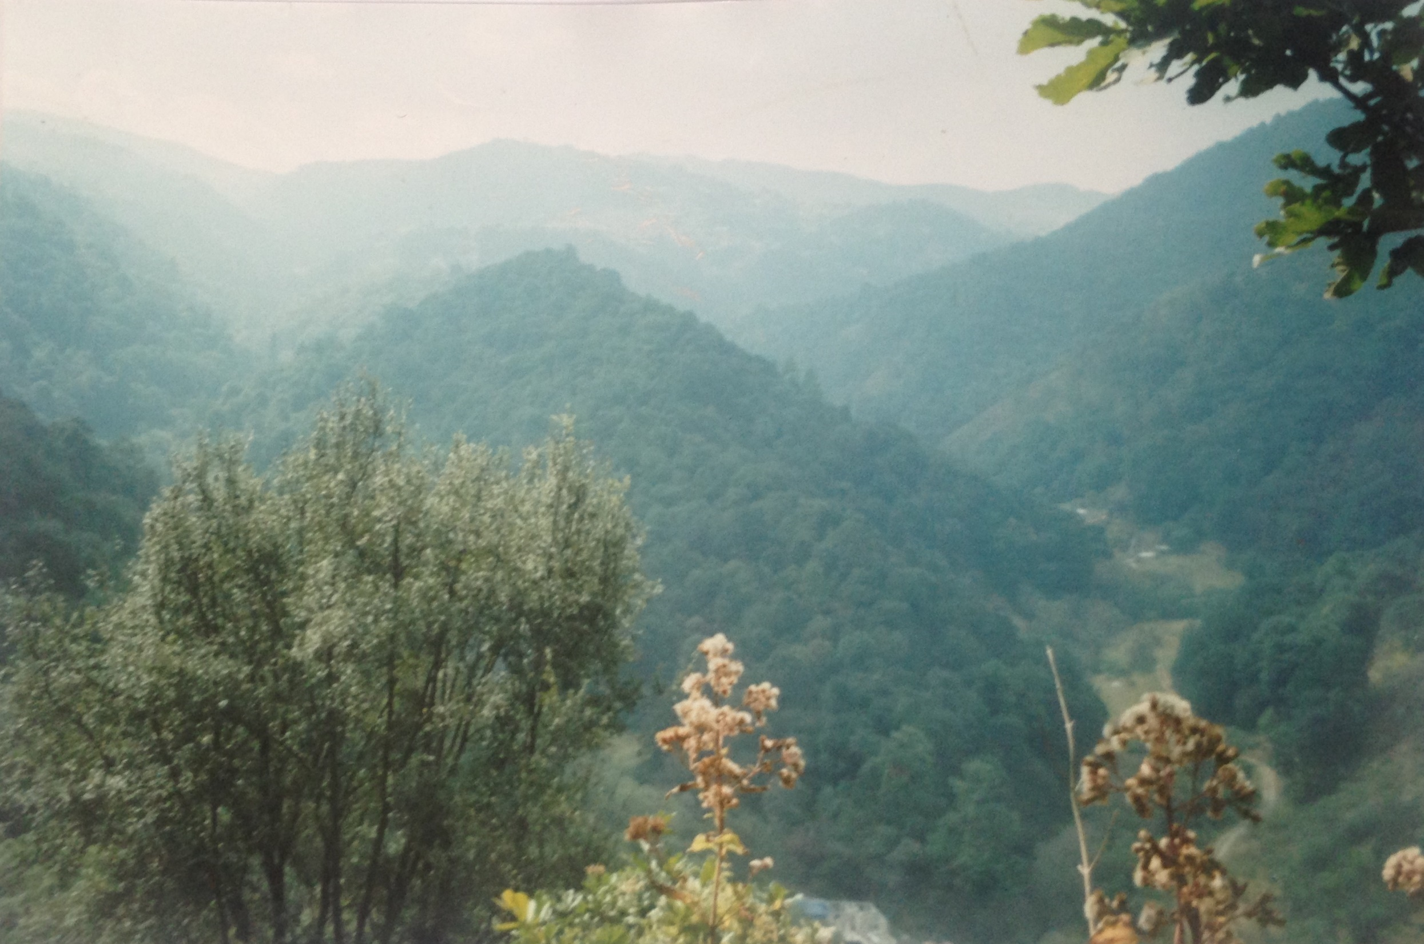
Conservación y regeneración de los bosques de Cuajimalpa

Slide 2
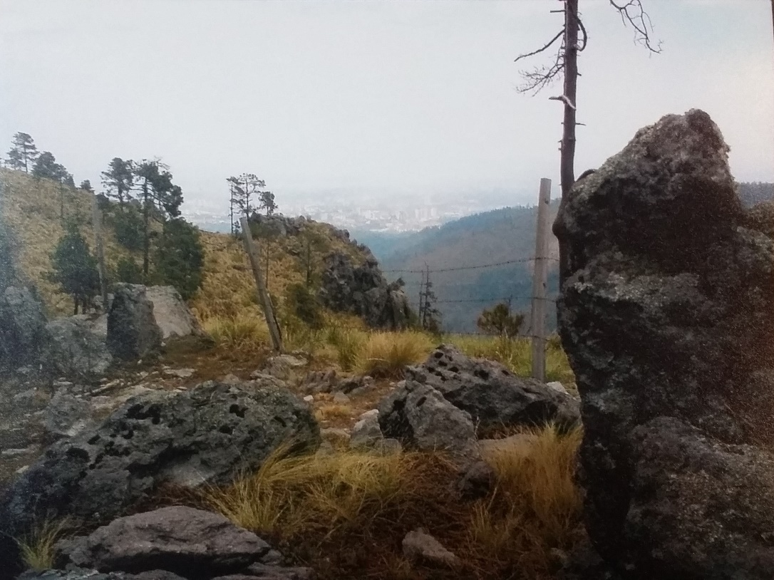
Ubicación del Cerro San Miguel
Se encuentra al sur de Cuajimalpa y es el punto mas alto
del Parque Nacional Desierto de los Leones (3, 890 m.)
Por esta razón, el Cerro de San Miguel es ocupado por la
Comisión de Recursos Naturales (CORENA) como puesto de vigilancia para prevenir incendios.
Sus componentes medio ambientales son:
En la parte más baja: pino y encino
En la más alta: rocas, zacatonal y ocote

Slide 3
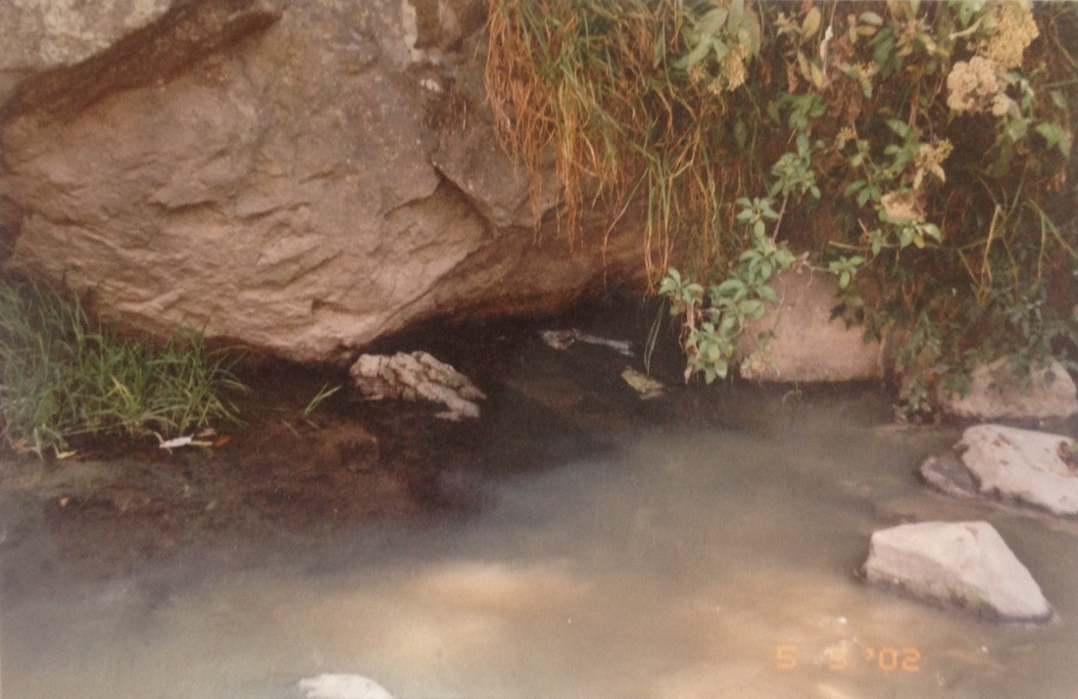
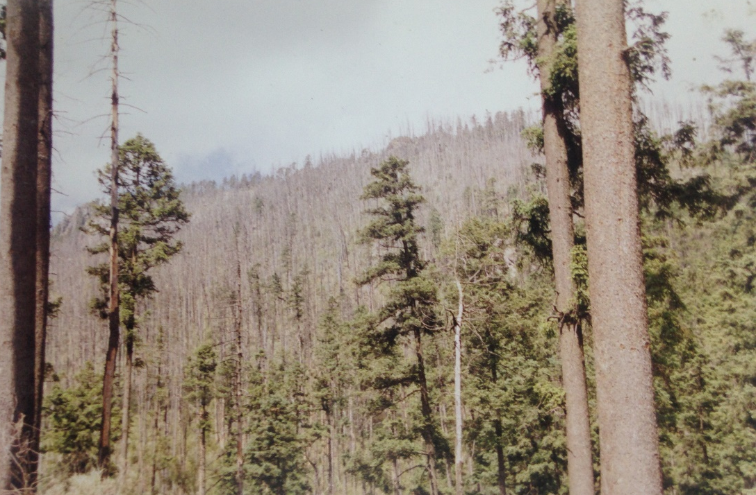
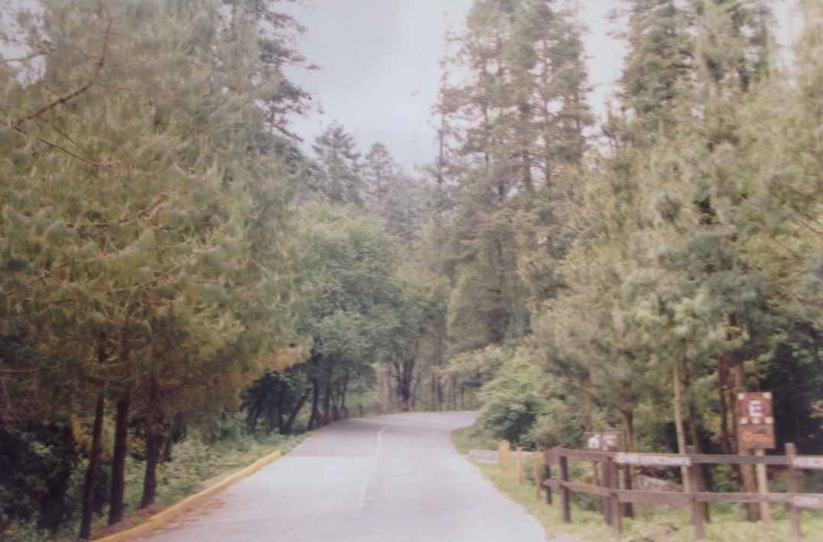
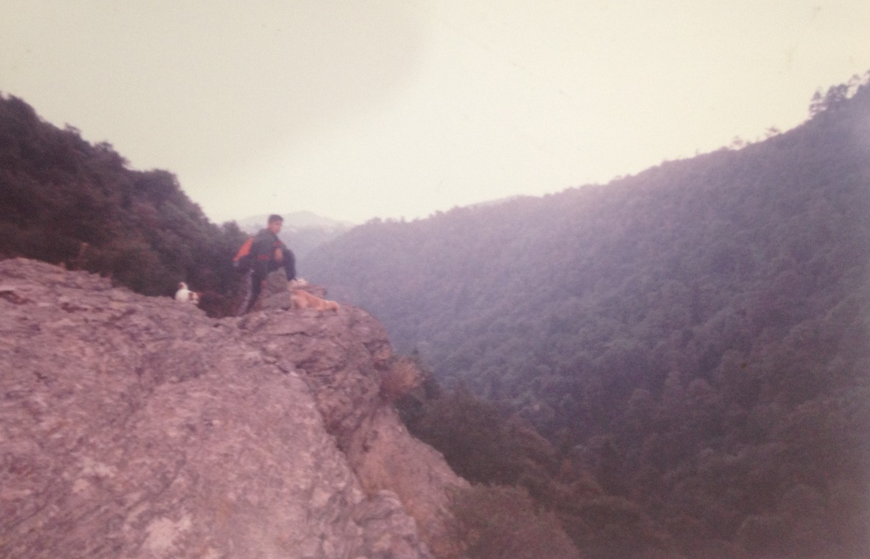
Cerro de San Miguel

Slide 4
Antes de la llegada de los Españoles, el Cerro de San Miguel era ocupado por las culturas prehispánicas, posiblemente como un puesto de vigilancia por los vestigios que se han encontrado en este lugar. En la llegada de los Carmelitas Descalzos en 1606 se construye el exconvento y con ello la capilla de San Miguel Arcángel.

Slide 5
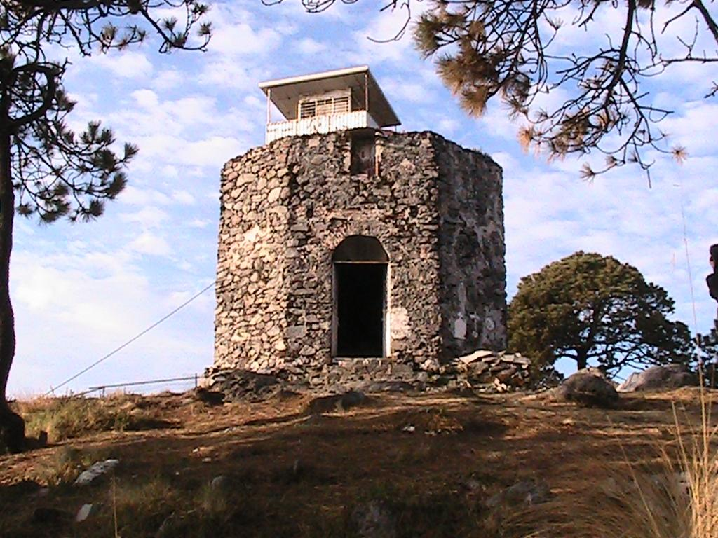
Capilla de San Miguel
Arcángel

Slide 6
San Miguel como un recurso ambiental para la ciudad
Los beneficios que aportan los bosques a la ciudad de México sociales y ambientales son:
Suministro de agua
Reducción en los niveles de contaminación
Reserva de la biodiversidad
Regulación de microclima de la región
Retención de suelo y agua
Producción agropecuaria y rural
Recreación
Valores étnicos y culturales

Slide 7
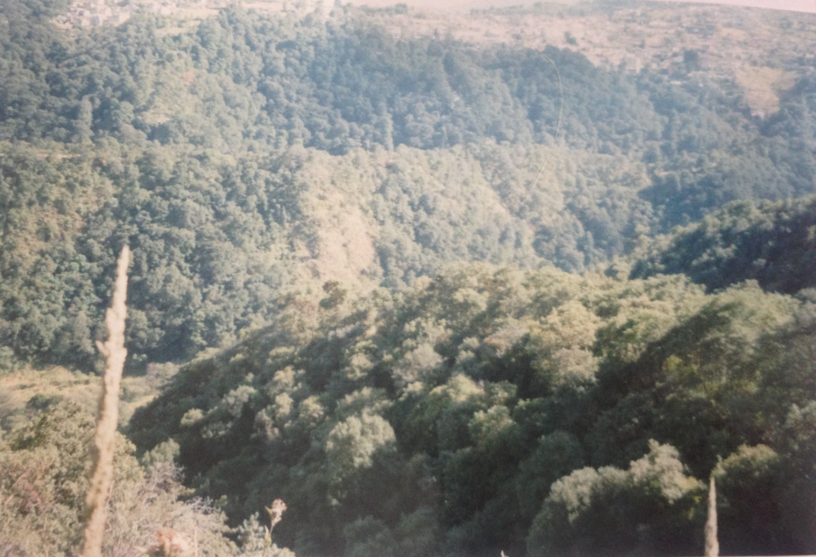

Slide 8
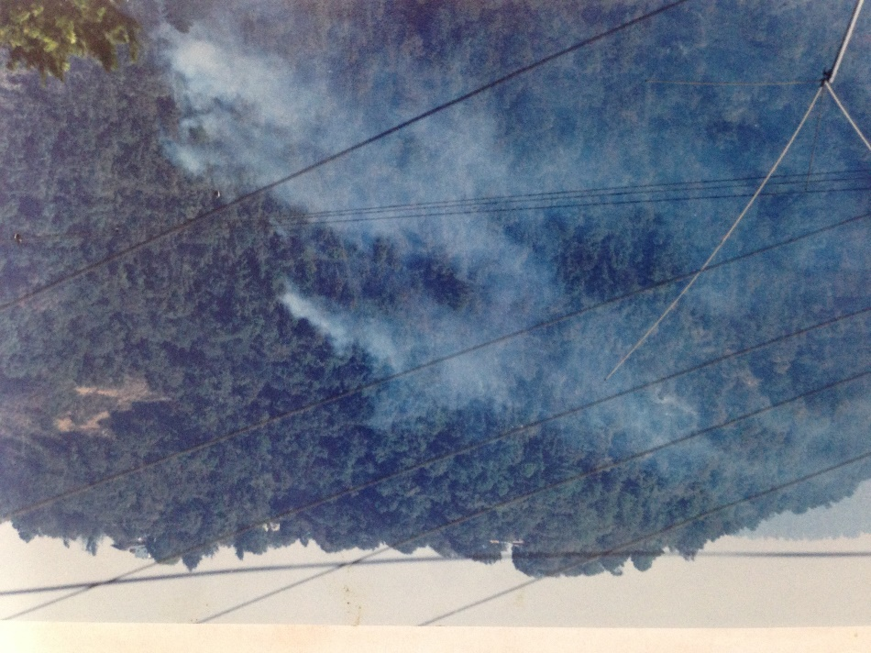
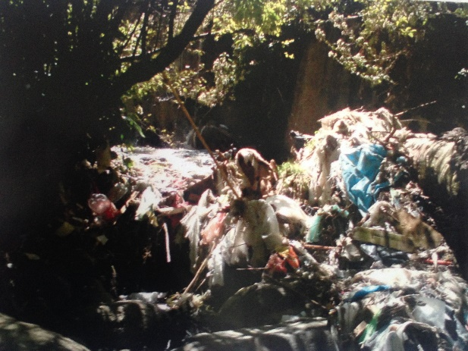
Problemáticas para la conservación del bosque
Conflictos de propiedad
Incendios
Plagas (gusano barrenador)
Ganado bovino
Viviendas al interior del bosque
Basura en el bosque
Drenajes a cielo abierto
Deforestación
Urbanización dentro del bosque (patios y calles cubiertas con concreto)
Evitar los grandes desarrollos

Slide 9
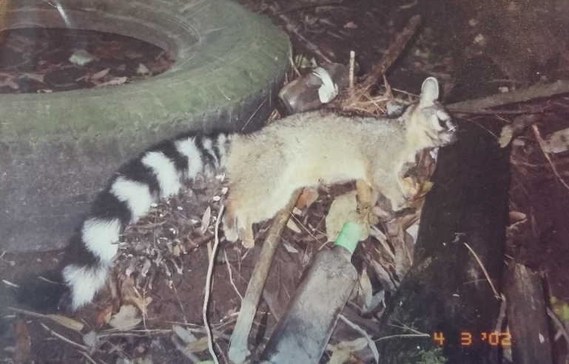
Afectaciones que las mismas comunidades provocan al bosque por:
Erosión del suelo
Disminución del afluente de los mantos freáticos
Contaminación de los mantos freáticos
Afectación a la biodiversidad
Muerte de la fauna silvestre

Slide 10
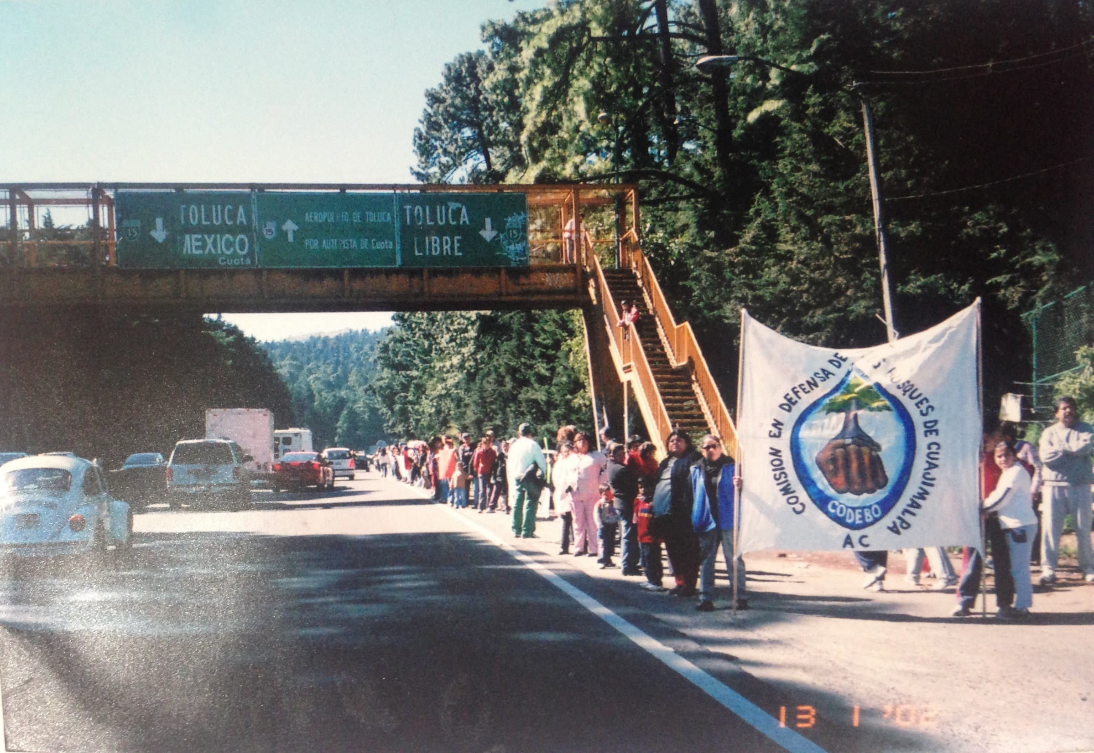

Slide 11
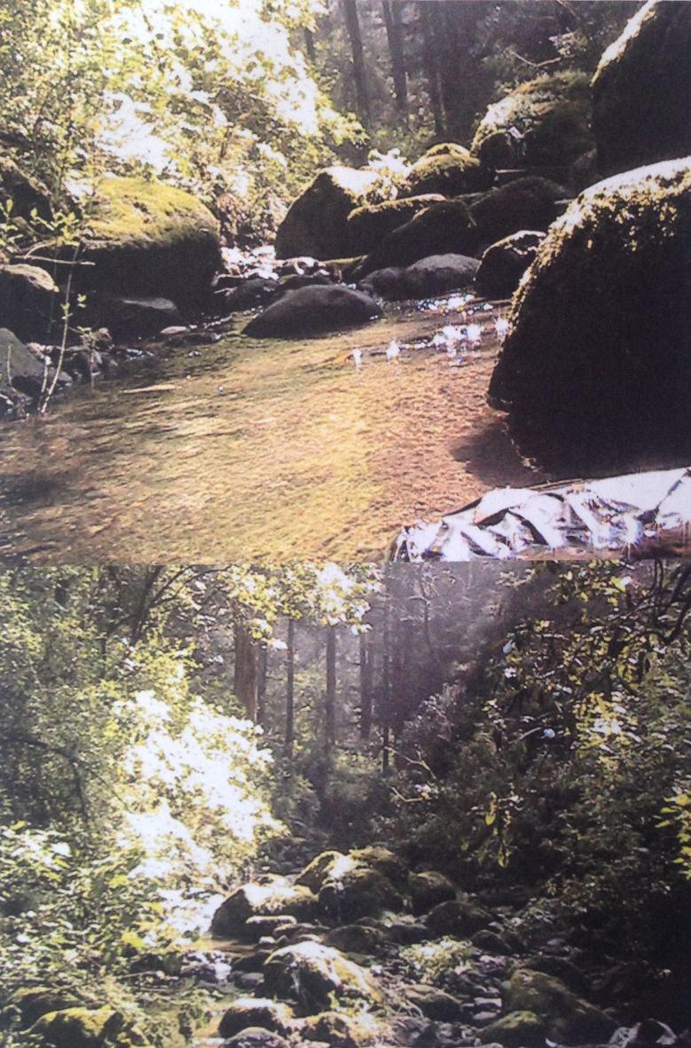
Propuestas para la conservación
Saneamiento
Retirar la madera muerta para su aprovechamiento, fumigar con productos con compuestos naturales y hacer senderos cortafuegos
Reforestación periódica
Mínimo 3 veces al año que sería a mediados de julio, agosto y septiembre coordinados con las diferentes instancias de gobierno locales y de la ciudad de México y ciudadanos
Solución del conflicto social para revitalizar el Desierto de los Leones, así como el bosque del Ocotal.
Propuesta de declaratorias (actualizadas) que garanticen la calidad de vida para las futuras generaciones.

Slide 12
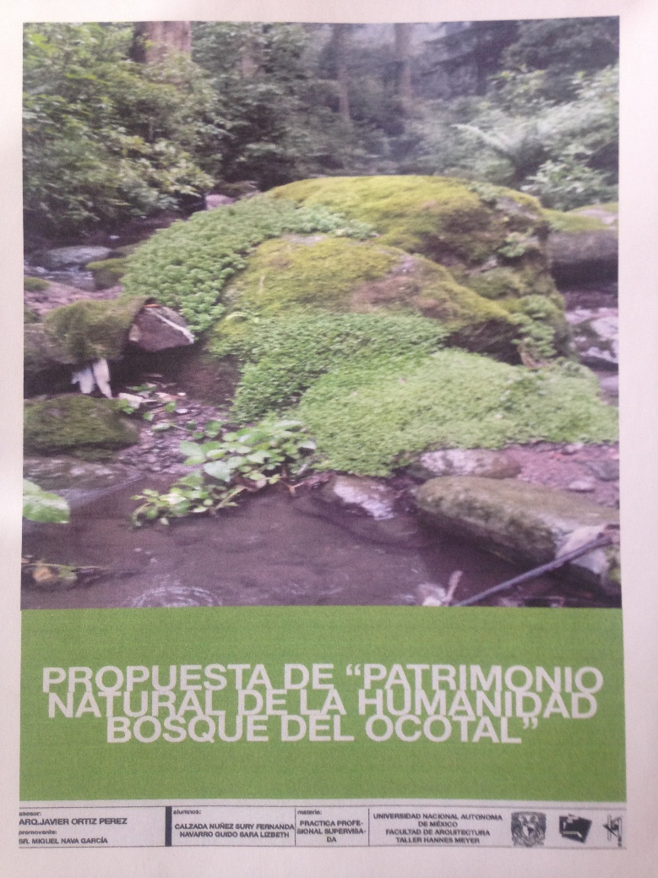
Propuestas para la conservación
Captación de los manantiales para distribución del agua en las comunidades
Con un estudio adecuado a fondo y las obras necesarias que permitan su aprovechamiento al 100% primero de las comunidades originarias y el remanente a comunidades circunvecinas
Pago por servicios ambientales a los bosques ejidales, comunales y particulares
Incentivos para el cuidado y preservación de los bosques
Sana Convivencia con la biodiversidad
Plantas, arboles endémicos, micología, insectos, aves, fauna silvestre y anfibios ya que hoy en día existen 31 especies en peligro de extinción.
Realizar recorridos
Conocer la zona con autoridades, catedráticos, investigadores y profesionistas para realizar proyectos para el mejoramiento y preservación de los bosques

Slide 13
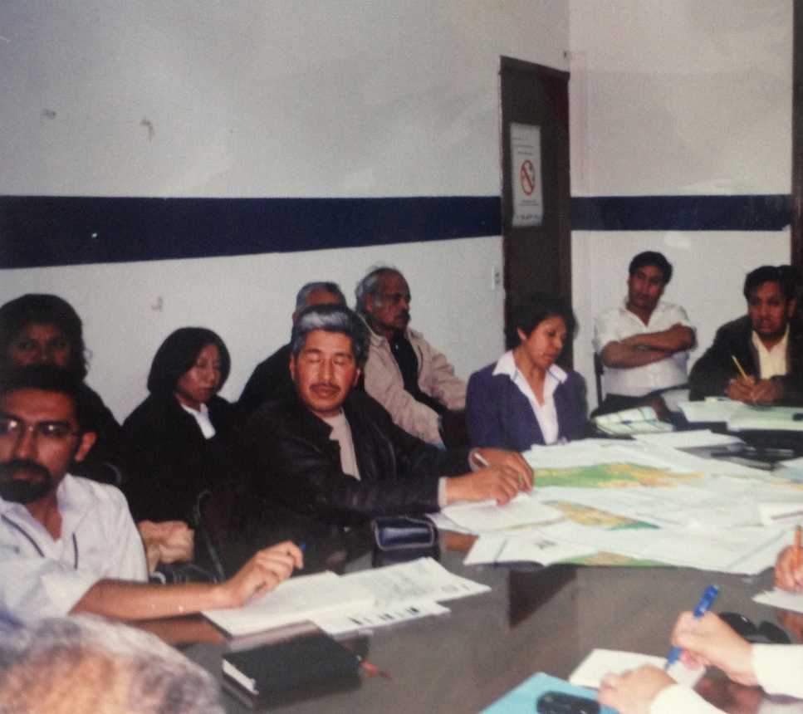
Motivación
Heredar una buena calidad de vida para las futuras generaciones
Lograr la declaratoria de los bosques de Cuajimalpa como Patrimonio Natural de la Humanidad (Parque Nacional Desierto de los Leones y el Bosque de Ocotal)
Lograr la concientización de los distintos actores políticos, académicos y sociales para lograr la preservación de la legalidad de los bosques.

Slide 14
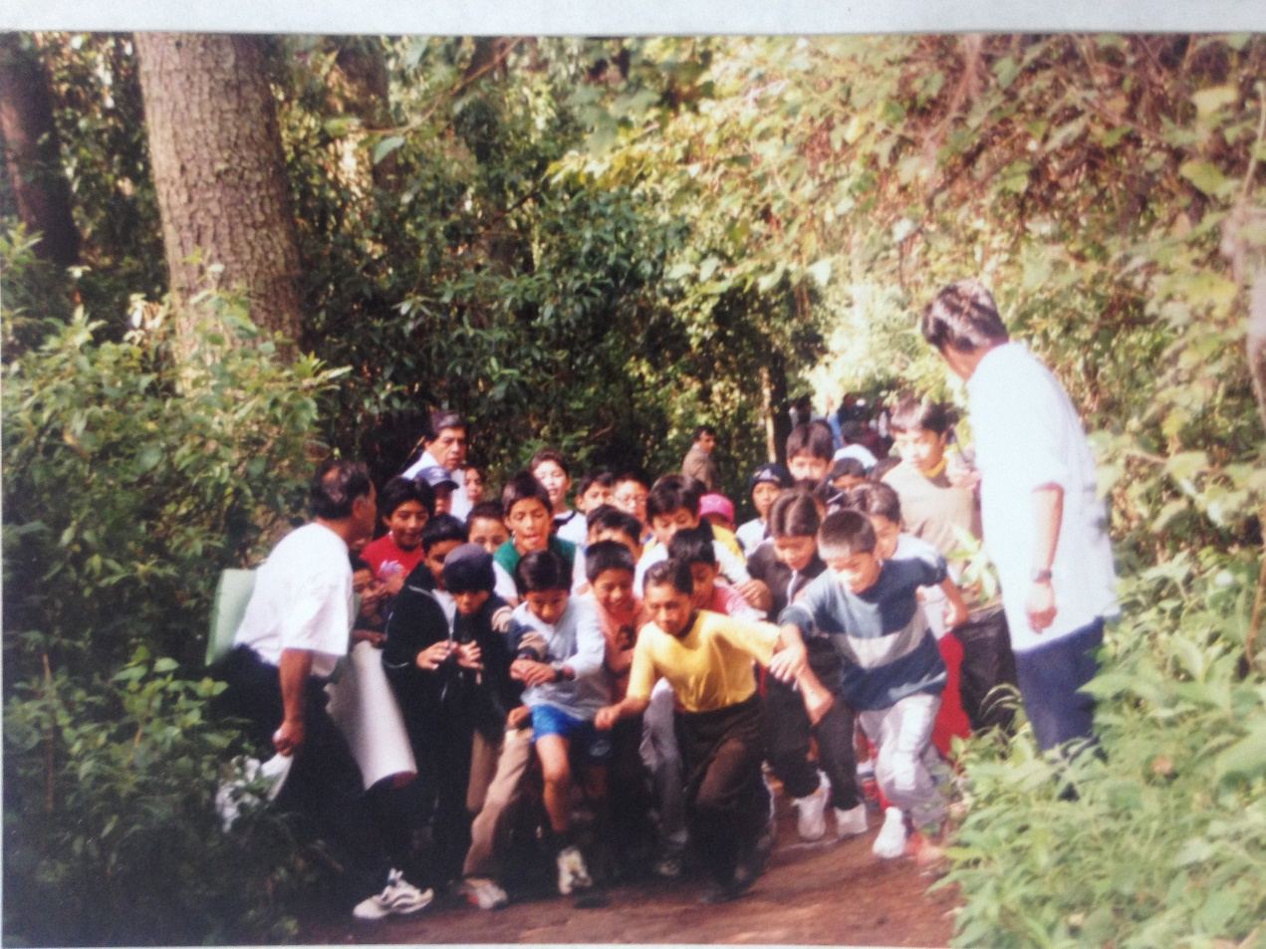
Experiencias
La importancia de que los ciudadanos actúen con respeto, dignidad y honorabilidad y sin oportunismo
La lucha social implica mucha dedicación: tiempo, dinero, desgaste físico y moral sin obtener beneficio alguno mas que la satisfacción personal y social
En ocasiones se necesita ser tolerante ante cuestionamientos, señalamientos, críticas, amenazas, agresiones e incluso demandas.
Es necesario actuar con principios morales, éticos y con vocación de servicio

Slide 15
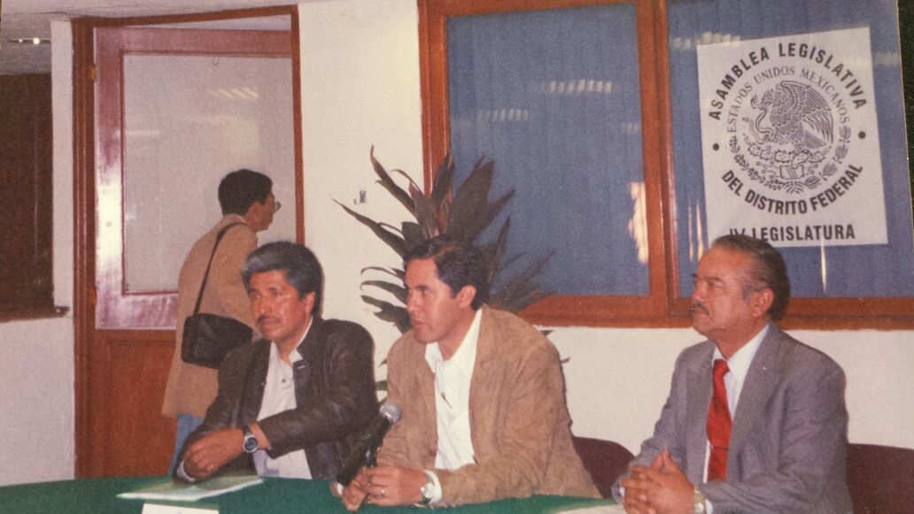
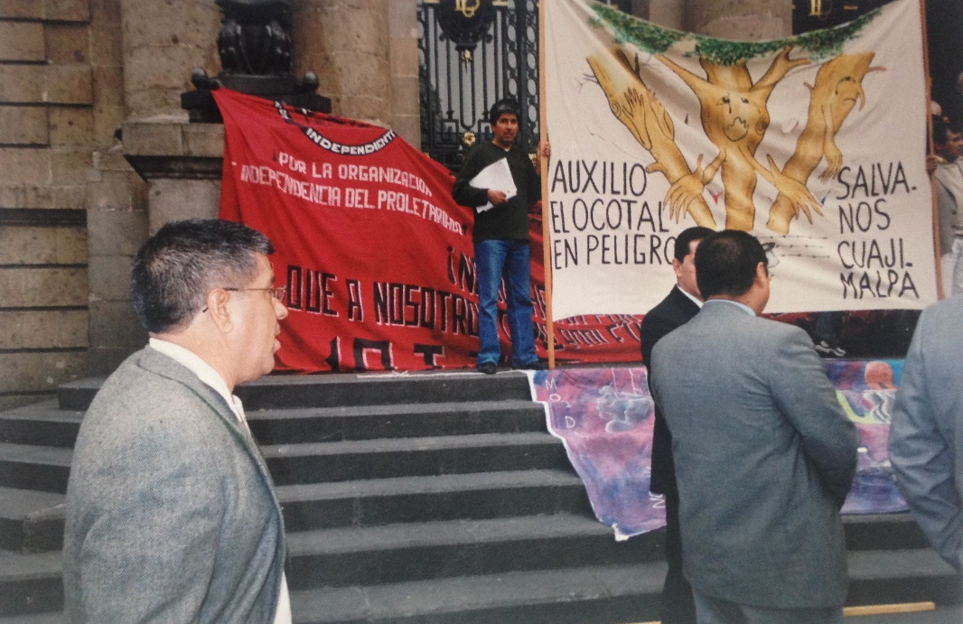
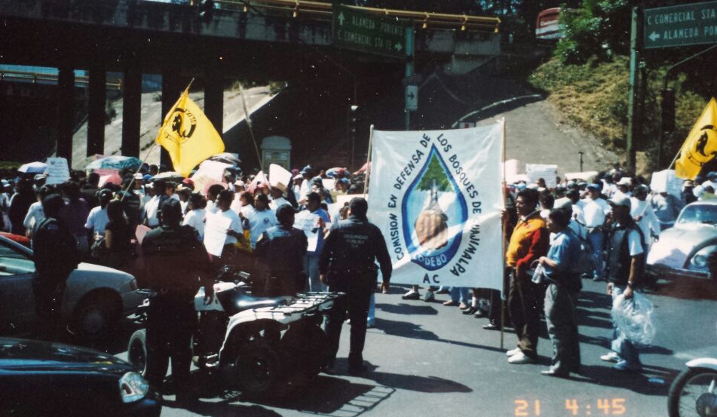
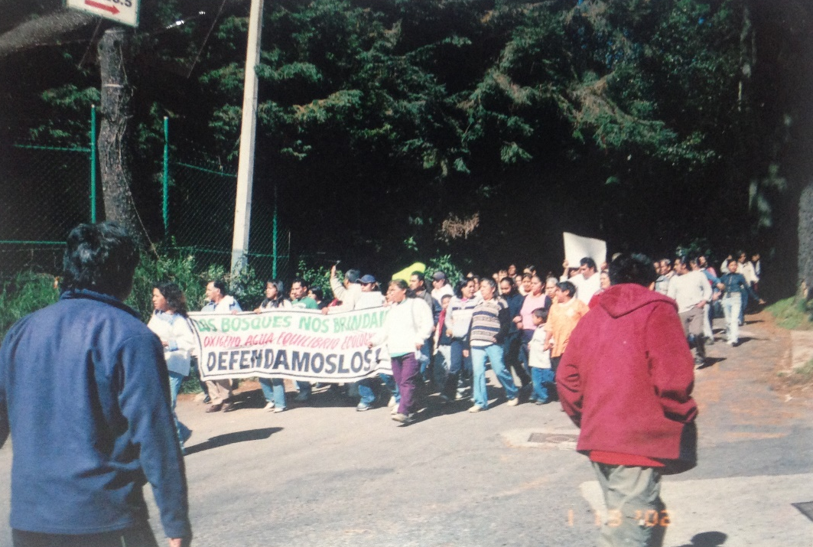
Defensa de los bosques de Cuajimalpa

Slide 16
Santa Fe una isla de calor

